Slide 1

Concevez une application au service de la santé publique
Salma chafai

Slide 2

Sommaire
1- Présentation de l’application
2- Etape de nettoyage
3- Etape d’exploration
4- Synthèse

Slide 3
1- Présentation de l’application

Slide 4
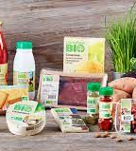
Introduction à l’application et son objectif :
L’application « organic food » est une application qui va servir à recommander à ses utilisateurs une large gamme des produits issus de l’agriculture biologique et aussi en parallèle elle proposera des produits d’origine naturels (dont la composition reste naturelle) .
L’application permettra aux utilisateurs, qui n’ont pas le budget pour acheter des produits bio, d’avoir une alternative à ces produits tout en économisant de l’argent et en mangeant sain.
Notes:
L’application sera utile pour les utilisateurs qui aimeront acheter des produits pareilles que les produits bio (des produits d’origine naturelle) avec un prix réduit. (Autre façon de dire : permettra aux utilisateurs qui n’ont pas le budget pour acheter les produits bio une autre catégorie qui y ressemeblent mais moins chères (des produits d’origine naturelle)

Slide 5
Fonctionnement de l’application
Dès que l’utilisateur va scanner le produit, il peut voir à quelle catégorie appartient le produit : bio, naturels ou avec OGM. L’application renvoi les différents ingrédients et composantes du produit avec des couleurs :
Si l’ingrédient est bio ;
Si l’ingrédient est naturel (sans OGM);
Si l’ingrédient est avec OGM
Elle va renvoyer des alternatives saines ou similaires au produit scanné.
Notes:
L’algorithme va regrouper les produits similaires

Slide 6

Le jeu de données
Le jeu de données Open Food Facts contient 2 411 004 lignes et 190 colonnes. Les lignes représentent les produits et les colonnes représentent les informations relatives aux produits;

Slide 7
2- Etape de Nettoyage

Slide 8
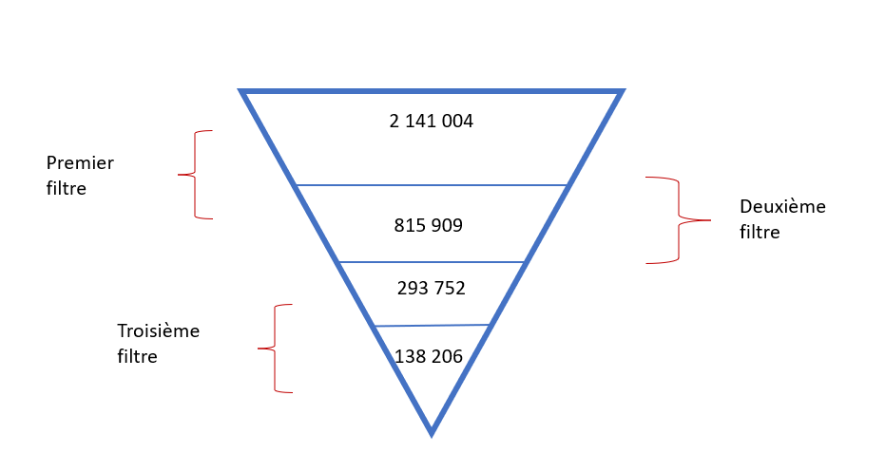
Le filtrage
Etapes du filtage
      Filtrage sur le pays dans lequel l’application sera commercialisée (France).
      Filtrage sur les produits qui ont un nutriscore_grade valide,
      Filtrage sur les labels bio, avec ou sans OGM.
Après avoir filtré sur ces trois critères, on se retrouve avec 6% du jeu de données initial (138 206 lignes) .
Notes:
Faire l’entonnoir pour montrer le passage d’un filtre à un autre

Slide 9
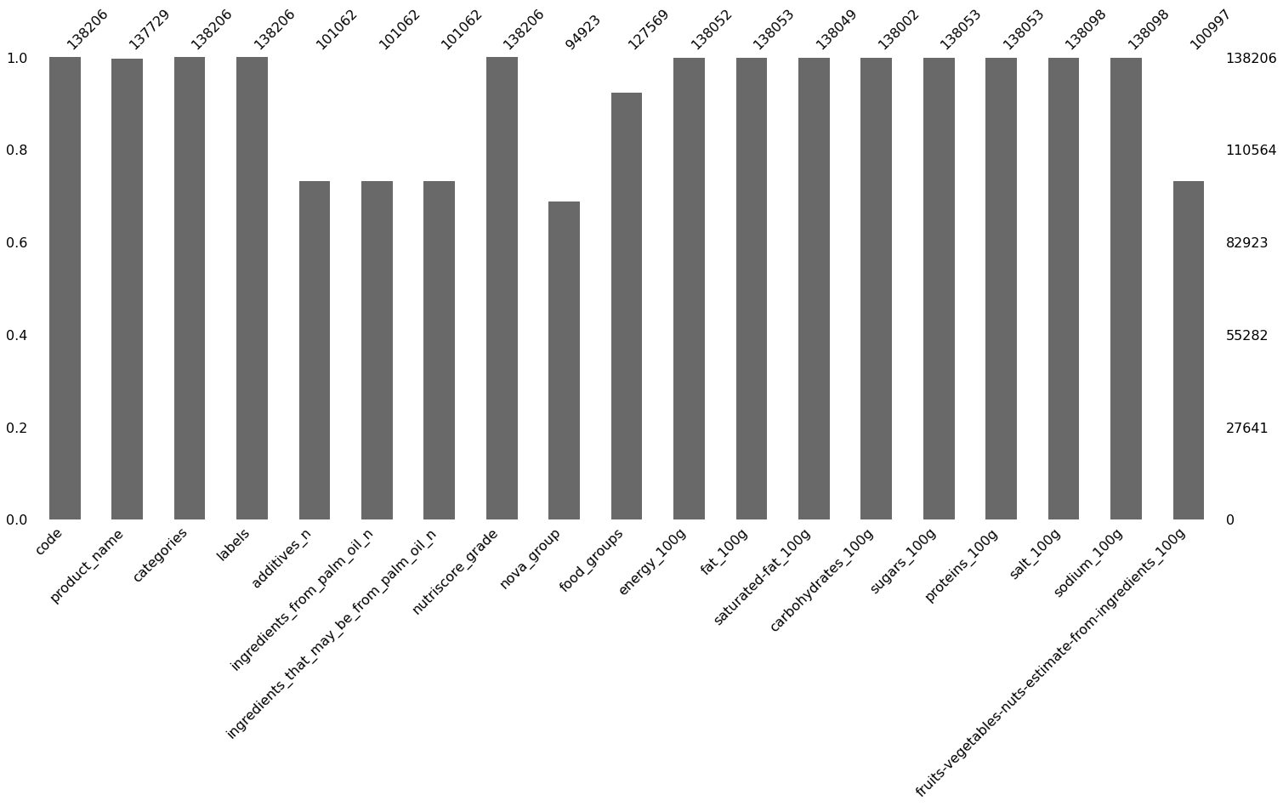
Choix des variables
Garder que les colonnes qui ont un taux de remplissage supérieur à 50% ;
Choisir les variables utiles à l’application, Parmi ces variables, on a : le nom et catégories des produits, le nutriscore_grade et le nombre d’additives;
Et après, vérifier si y a des doublons ou pas dans notre jeu de données filtré. On obtient un jeu de données avec 138206 lignes et 19 colonnes.

Slide 10
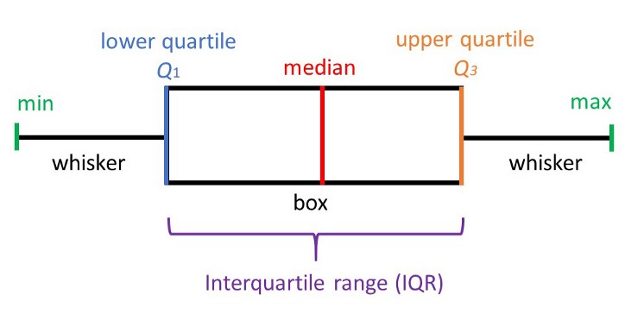
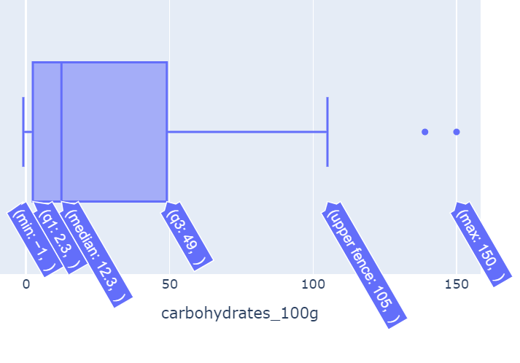
Les valeurs aberrantes (outliers)
Pour supprimer les valeurs aberrantes (outliers), on a utilisé deux méthodes :
    Méthode métier qui consiste à garder les valeurs entre 0 et 100 sauf pour la variable « energy_100g » qui prend des variables au-delà de 100,
    Méthode mathématique qui consiste à utiliser l’interquartile;
  On a privilégié de garder la méthode métier car dans notre étude, on peut trouver des valeurs atypiques comme le cas de sel, (Détailler oralement)

Slide 11
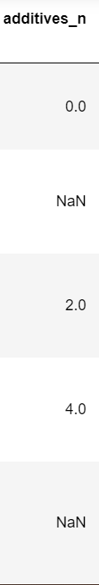
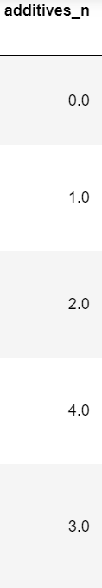
Les valeurs Manquantes
Pour les variables numériques :
  Imputation par moyenne, médiane en utilisant Simple Imputer
  Imputation par l’algorithme KNN
Pour les variables catégoriques :
  Imputation par la valeur la plus fréquente

Slide 12
3- Etape d’exploration

Slide 13
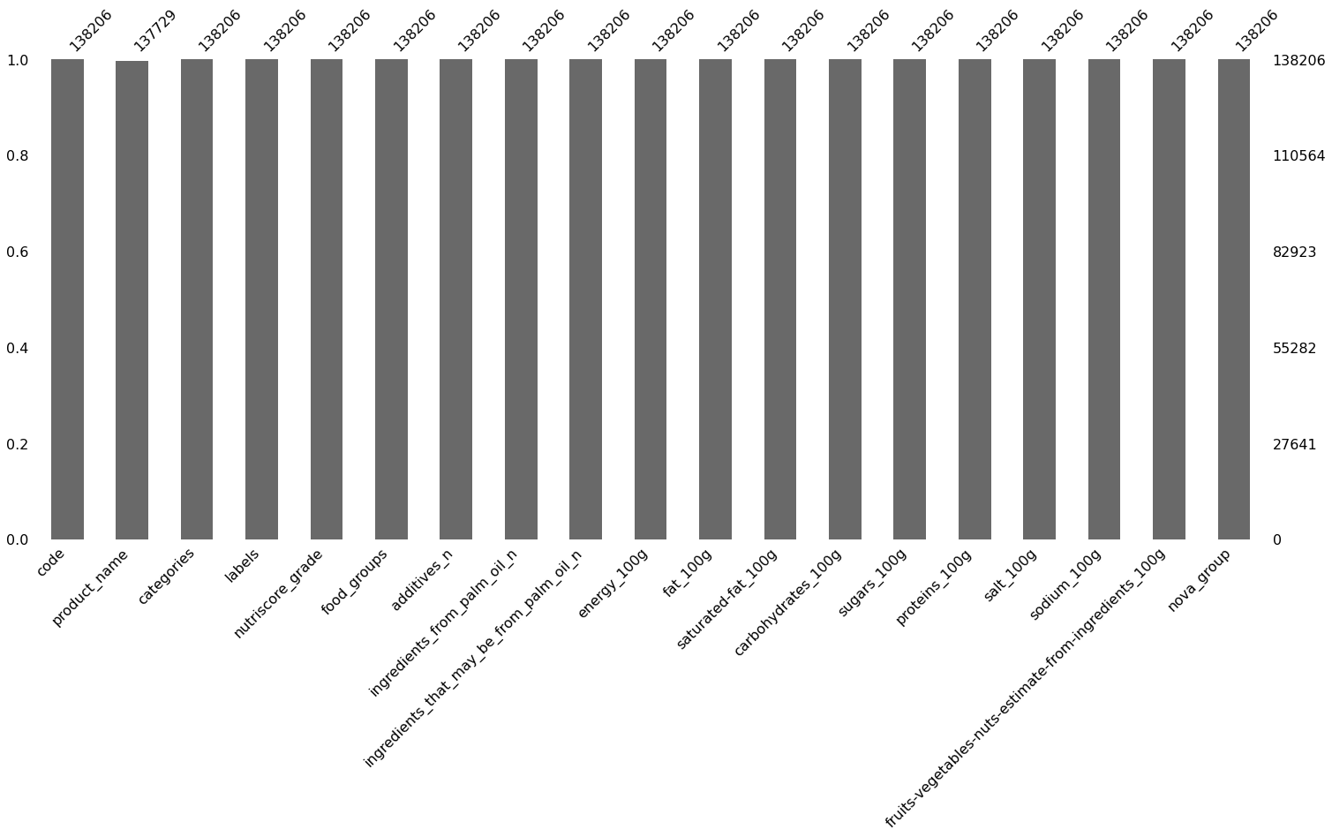
Jeu de données obtenu après le nettoyage et filtrage

Slide 14
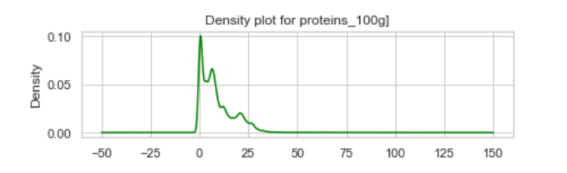
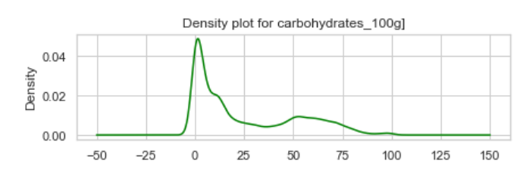
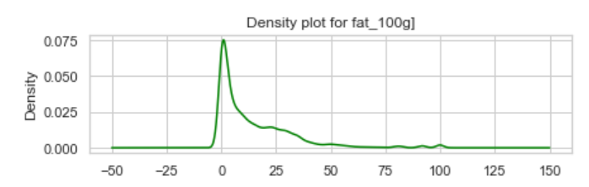
A- Analyse UNIVARIée
Densité
On remarque que la distribution des variables ne suit pas une distribution normale.

Slide 15
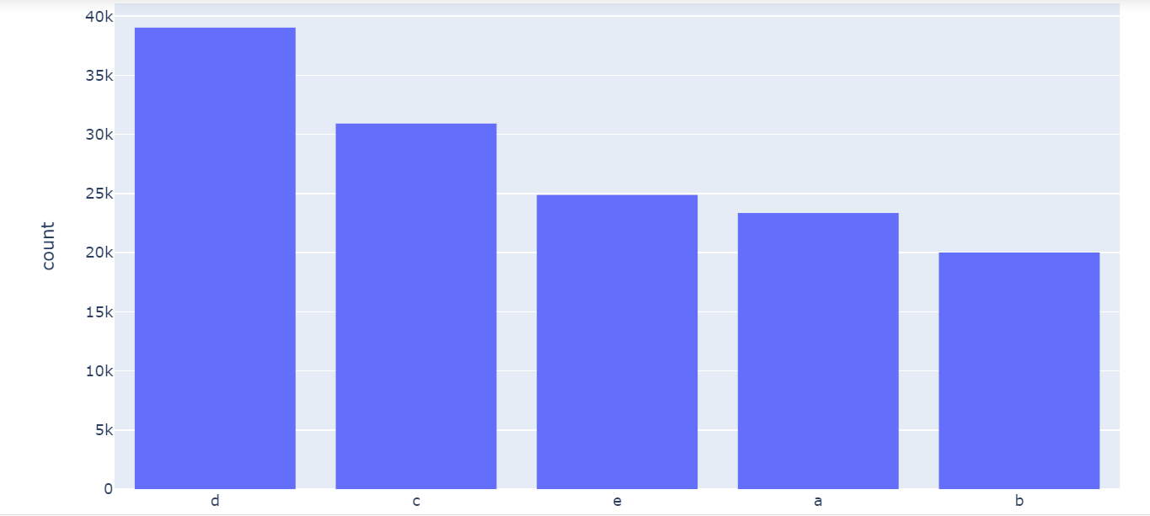
A- Analyse univariée
Histogramme
On remarque qu’on a beaucoup de produits avec un nutriscore « d » (28% des produits ont un nutriscore égale à d)

Slide 16
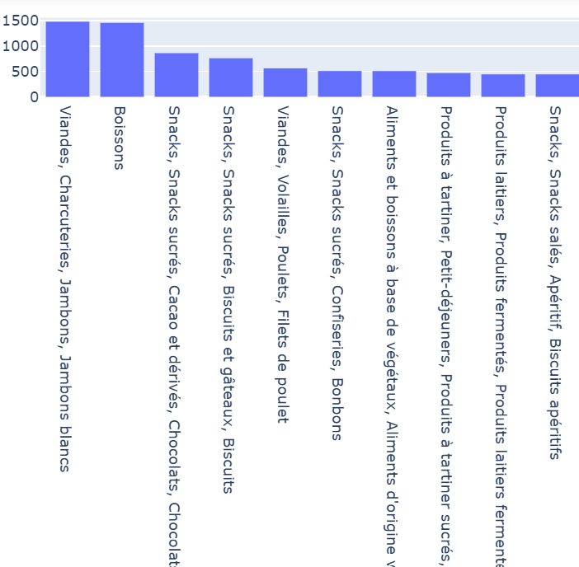
A- Analyse univariée
Histogramme
On remarque que les deux catégories Viandes, Charcuteries et Boissons sont les catégories qu’on trouve le plus dans notre jeu de données,
Notes:
Pour ces boxplots : penser à renommer les catégories

Slide 17
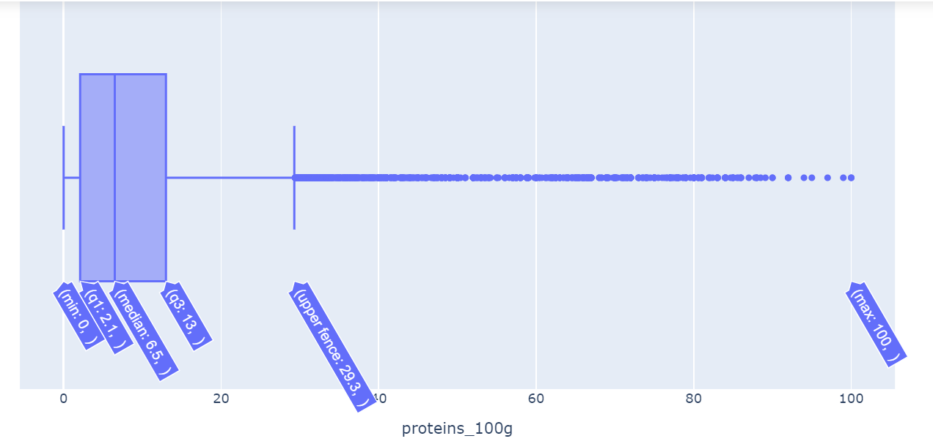
A- Analyse univaRIée
boxplots
On a que le boxplot des proteins est asymétrique à droite (on a plus de valeur au dessus de la médiane)

Slide 18
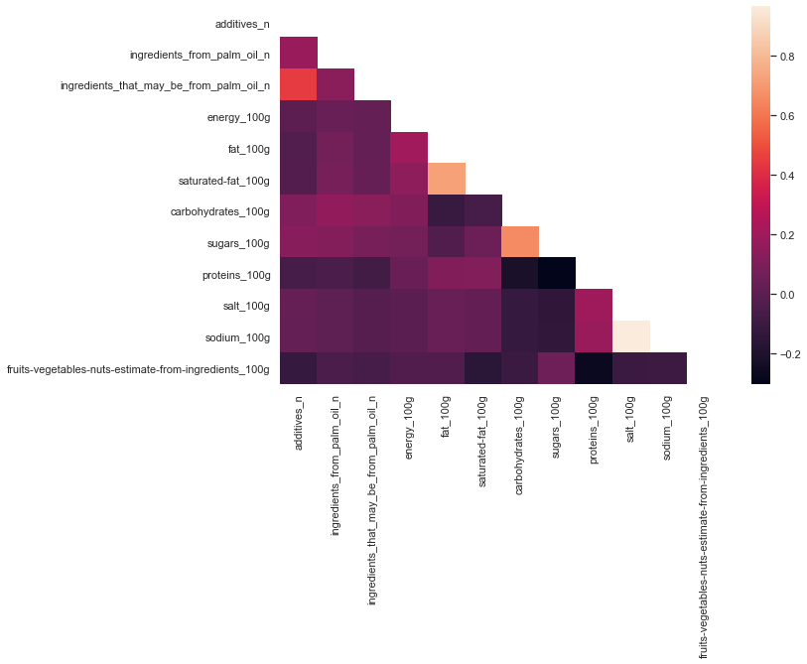
B- Analyse BIVARIée
Corrélation
On remarque que :
les deux variables "sodium_100g" et la variable "salt_100g" sont fortement corrélées;
la variable « ingrédients_that_may_be_from_palm_oil_n" est corrélée avec la variable « additives_n";
la variable « sugars_100g » est corrélée avec la variable « carbohydrates_100g »

Slide 19
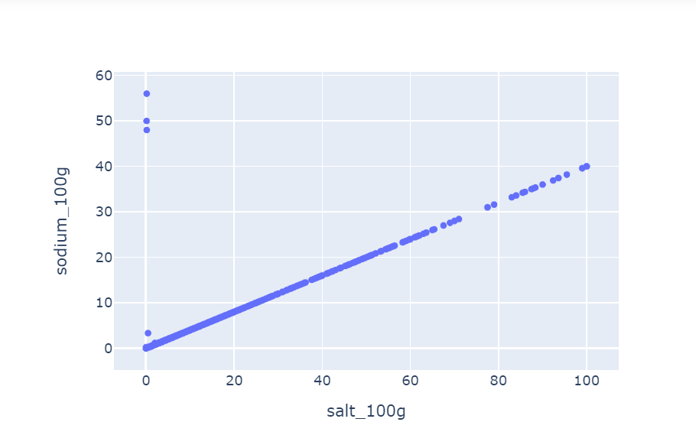
B- Analyse BIVARIée
boxplots
On a que les deux variables sel et sodium sont bien corrélées

Slide 20
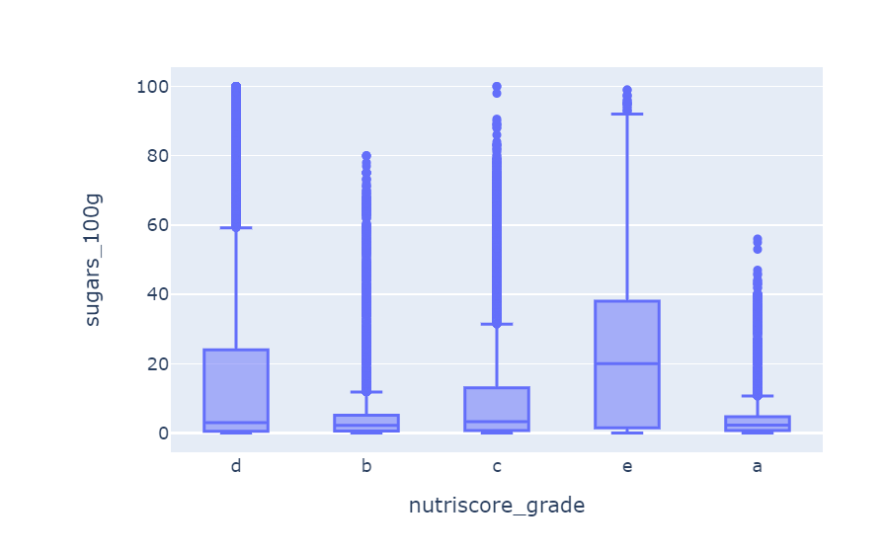
B- Analyse BIVARIée
boxplots
On remarque que les boxplots qui ont la concentration la plus compacte correspondent au nutriscore_grade = ‘a’ puis ‘b’ pour le cas du sucre

Slide 21
C- Analyse MULTIVARIée
ANOVA
L’objectif d'une analyse de variance (ANOVA) est de tester les différences significatives entre les moyennes. Elle cherche à déterminer si oui ou non la variable étudiée dépend de certaines variables qualitatives.
Pour notre cas, les test d’hypothèses de l’ANOVA ne sont pas vérifiés. Comme nous l’avons vu dans les slides avant, les variables ne suivent pas la loi normale,

Slide 22
C- Analyse MULTIVARIée
ACP (Analyse en Composantes Principales) : Définition
L’ACP est une méthode d’analyse de données multivariées qui permet d’étudier la variabilité entre individus ainsi que les liaisons entre variables, c’une méthode de projection qui permet de projeter les observations depuis l’espace des variables p vers un espace de dimensions k (avec k < p) tel qu’in maximum d’informations soit conservées comme si on projette un film sur un écran.

Slide 23
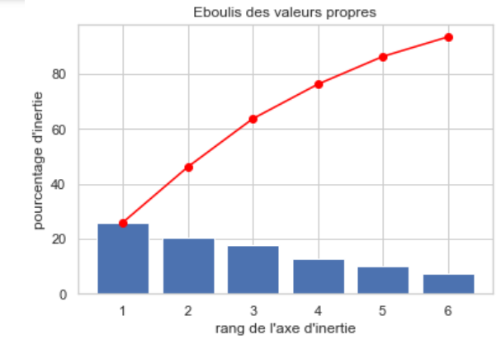
C- Analyse MULTIVARIée
ACP : Eboulis des valeurs propres
On remarque qu’on n’atteint pas les 60% de l’inertie initiale sur les deux premières composantes

Slide 24
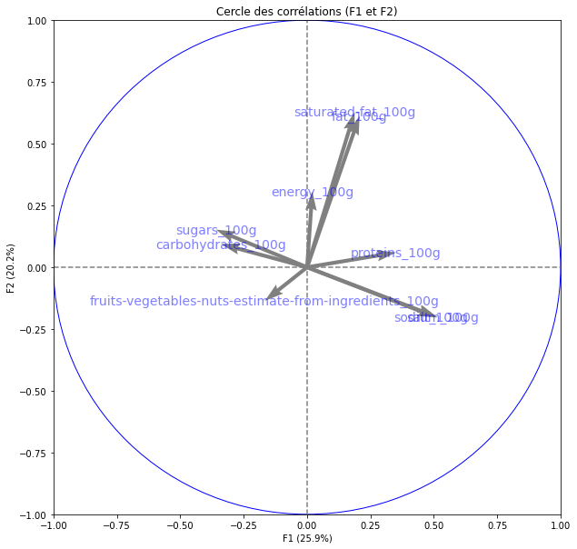
C- Analyse MULTIVARIée
ACP : Cercle des corrélations
On remarque que :
les variables "fat_100g« et "saturated-fat_100g » sont les variables les plus corrélées (positivement) à l'axe F1, alors que les variables « sodium_100g » et «salt_100g » sont corrélées négativement à F1;
la variable « proteins_100g» est la variable la plus corrélée positivement à l'axe F2, alors que les variables « sugars_100g » et « carbohydrates_100g » sont corrélées négativement à F2;
Ensuite, on les regroupe dans de nouvelles variables.
Notes:
A revoir

Slide 25
4- Synthèse

Slide 26
Jeu de données
Concernant le jeu de données; on remarque qu’ils manquent plusieurs informations et on a plusieurs colonnes qui sont vides.
Ils manquent aussi quelques variables pertinentes pour la réalisation de l’application tel que les prix des produits;
Pour la finalisation de l’application, il reste à développer un algorithme qui classifiera les produits selon leurs catégories.

Slide 27
Merci pour votre attention

